Slide 1
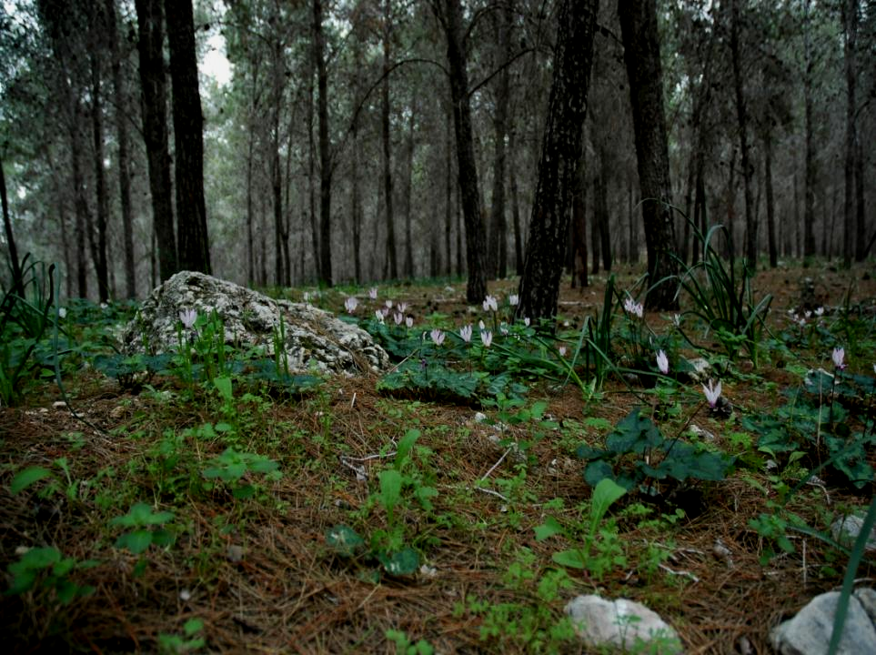
טיפולי דילול ביער אורן ירושלים בוגר
והשפעתם על חיוניות עצי היער,
התחדשות טבעית ומגוון ביולוגי
אתר מחקר ארוך טווח ביער הקדושים
יגיל אסם, אלה זנגי, אילון כלב ויוסי משה – מנהל המחקר החקלאי
מויש צוקרמן, ישראל טאובר וחנוך צורף – קרן קיימת לישראל

Slide 2
למה מחקר ארוך טווח?
טווח הזמן הרלוונטי: עשרות שנים לפחות
זיהוי מגמות (להבדיל מרעשי רקע)
הבנת הקשר בין גורמים המשתנים לאורך הזמן
שינוי מצב (state transition
ייצור
זמן
גשם

Slide 3
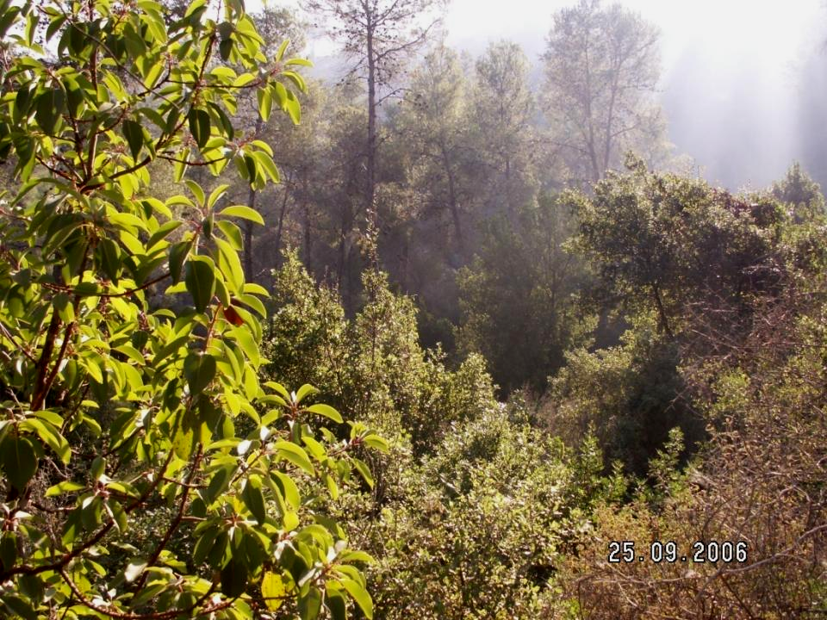
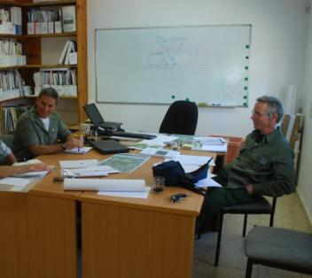
כלי הממשק
מטרות הממשק
דילול
גיזום
רעייה
נטיעה
זריעה
אחרים
הארכת חיי הדור הנוכחי תוך שימור חיוניותו, ערכו הנופי ועמידותו בפני נגעים ופגעים
יצירת הדור הבא בתהליך הדרגתי תוך התבססות, ככל הניתן, על תהליכים טבעיים ומזעור הפגיעה בבית הגידול
העלאת המגוון הביולוגי ע"י טיפוח תת היער והעשרת מגוון מיני העצים המקומיים
חנוך צורף
מנהל האזור
מנהל האתר
ישראל טאובר
ממ"ג וממשק
מויש צוקרמן
יערן גושי
אבי פרבולוצקי
מדען
יגיל אסם
מדען מרכז
משה שחק
מדען

Slide 4
מודל-קונספטואלי
(Long et al 2004)
כושר נשיאה
חופת היער
אינדקס שטח עלים
דילול
דילול מאוחר
משאבים
גיל היער

Slide 5
מודל-קונספטואלי
כושר נשיאה
שטח עלים כללי
עצי מחט
?
עצים רחבי עלים
?
אינדקס שטח עלים
?
שיחים ובני שיח
צומח עשבוני
?
?
חופת היער
דילול מאוחר
זמן

Slide 6
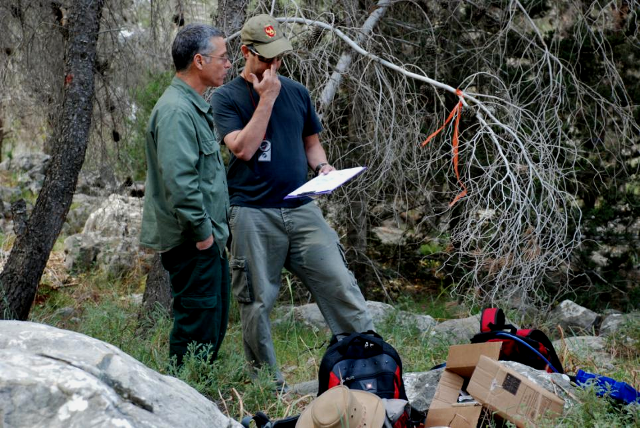
שאלות המחקר
השפעה ארוכת טווח של דילול מאוחר על:
חיוניות עצי היער הבוגר (שחרור מתחרות? עקת דילול?)
התחדשות א. ירושלים (יתר? חוסר?)
התחדשות עצים רחבי עלים (מרכיב חשוב בדור היער הבא?)
צומח עשבוני ומעוצה בתת היער (דימיון לשטחים לא מיוערים?)
מגוון ביולוגי (יער מגוון התומך במגוון מינים גבוה?)
תפקוד המערכת האקולוגית (יצרנות, עמידות, יעילות ניצול מים)

Slide 7
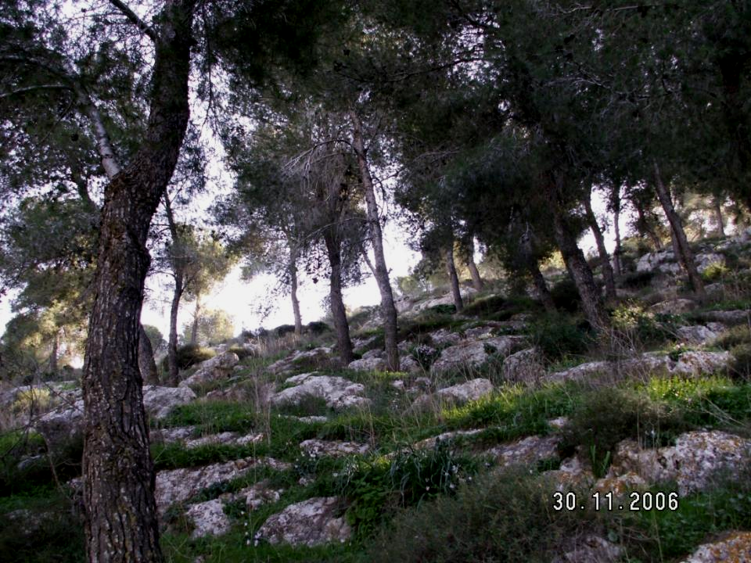
מבנה הניסוי
עיקריים (באתר הליבה)
צפיפות היער –דילול לצפיפויות של 50, 30, 10, 0 עץ/דונם
טיפולים בתת היער – עיצוב תת היער והכוונת החידוש הטבעי
(דילול, גיזום, זריעה, שתילה)
יתבצעו על סמך הערכת מצב בתום 5 שנים
משניים (בעתיד, באתרי לווין)
טיפול בחומר הכרות – סילוק מלא, השארת חומר
בלתי מרוסק, השארת
חומר מרוסק
רעייה – עם רעייה, ללא רעייה, משטר רעייה

Slide 8
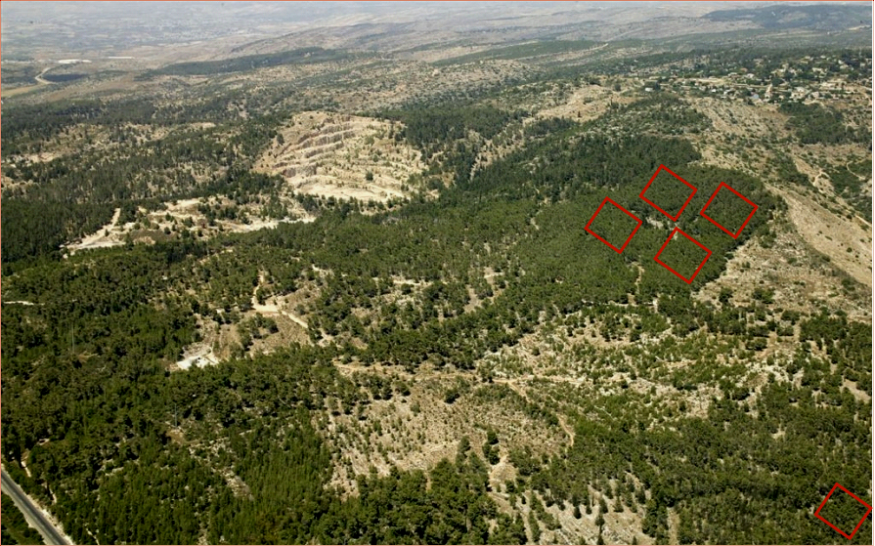
אתר הניסוי – יער קדושים
20 דונם
בית-שמש

Slide 9
מבנה
30 עץ/דונם
בקורת
יער צפוף לטיפול
יער צפוף לטיפול
0 עץ/דונם
10 עץ/דונם
יער צפוף לטיפול
יער צפוף לטיפול
חלקה 70 X 70 מ'
שטח ניטור 40 X 40 מ'
בלוק 140 X 140 מ'

Slide 10
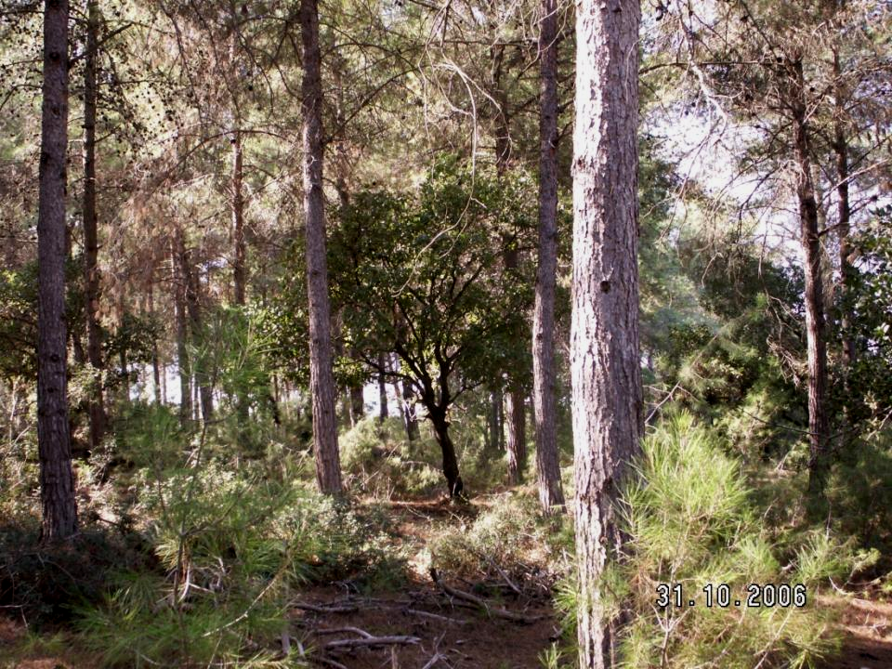
מדדים
סקרים מקדימים לתכנון (2007)
סקרי שנת אפס טרם הדילול (2008/9)
עצים נטועים - מעקב אינטנסיבי (2009/11)
דינאמיקה של הצומח ביער - מעקב תלת שנתי
אקלים - ניטור רציף
מיקרו אקלים - ניטור עונתי
אקלים ומיקרואקלים
משאבים (מים, נוטריאנטים, קרינה)
חיוניות עצי היער (צימוח, ייצור זרעים)
תפקוד עצי היער (קיבוע פחמן, צריכת מים)
בריאות עצי היער (מזיקים, תמותה)
התחדשות טבעית (עצים)
צומח תת היער (שפע, הרכב, מגוון)
מגוון ביולוגי (צומח, פרוקי רגליים, צבאים)
אקוסיסטמה (יצרנות, צריכת מים, מחזור יסודות)

Slide 11
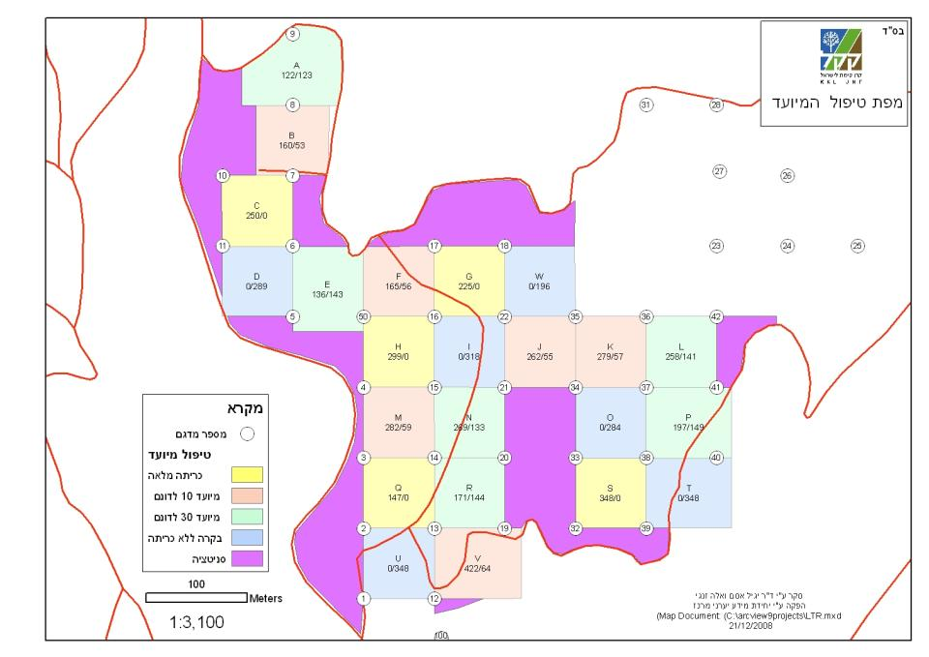

Slide 13
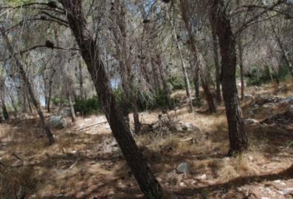
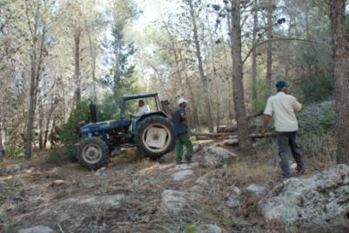
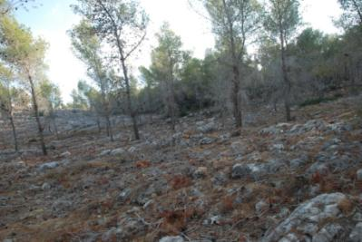
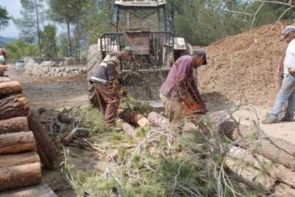
אלקס פרדקין - איתור החלקה מחמוד עבסי - סימון מקדים
נפתלי קרני - סקרים מקדימים ג'מל דואית - פיקוח
יהודה ניסן - GIS אלקסנדר וורונצוק - פיקוח
רפאל ביטון - הכנת המכרז שלום דרי - תמיכה מרחבית
נתן בן אהרון - סקרי צומח
דילול: בקיץ 2009

Slide 14
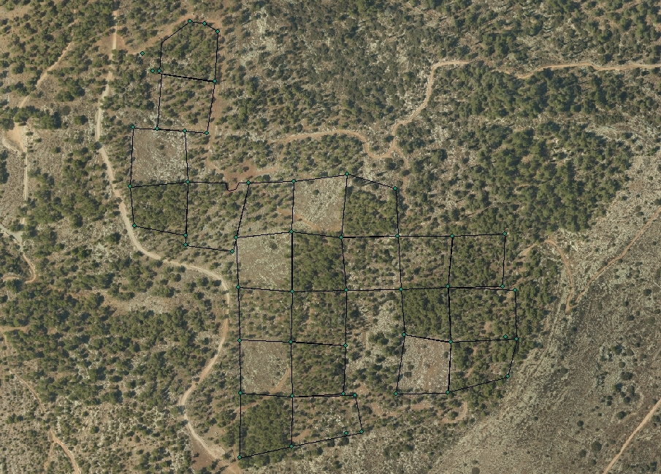

Slide 15
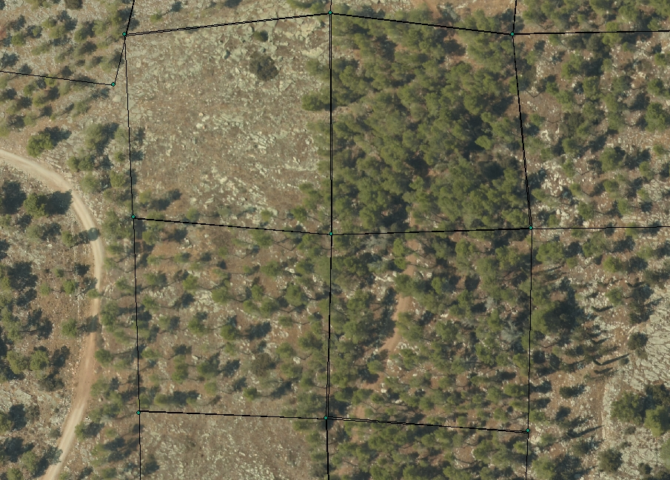
50 עץ/דונם
BA = 1.99 מ"ר/דונם
LAI = 4.22 מ"ר/מ"ר
10 עץ/דונם
סילוק 80% מהעצים
סילוק 65% מ- BA
סילוק 60% מ- LAI
30 עץ/דונם
סילוק 40% מהעצים
סילוק 35% מ- BA
סילוק 30% מ- LAI

Slide 16
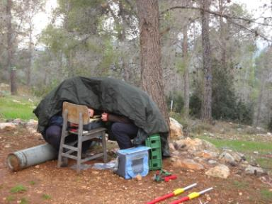
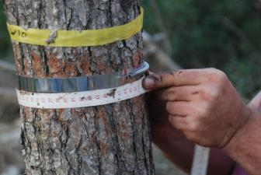
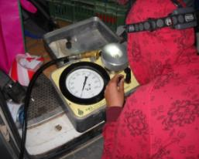
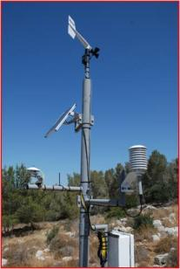
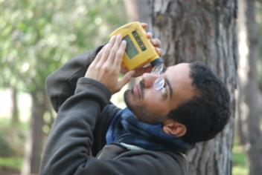
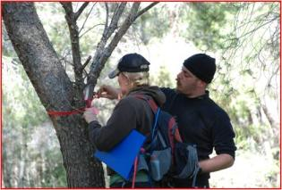
היקף גזע
משק מים
משק מים
אקלים
גובה והטל נוף
תמותת עצים

Slide 17
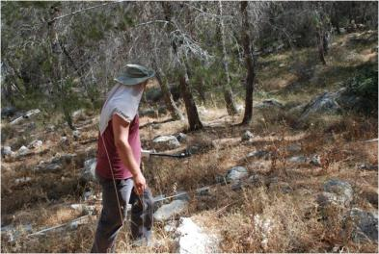
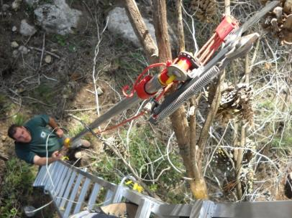
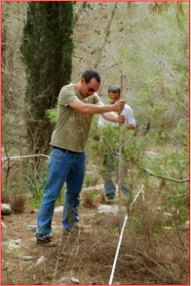
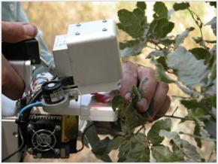
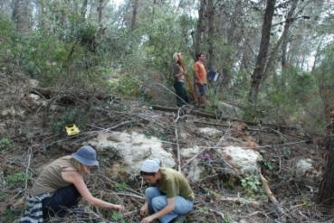
משק
מיים
קרינה בתת היער, LAI
פוטוסנטזה
צומח בתת היער
התחדשות טבעית

